Slide 1

초등 미술
3차시
사진가의
첫걸음
단원: 같은 세상, 다른 눈

Slide 2
조형놀이
손가락으로 네모 액자를 만들어 볼까요?
교실에서 마음에 드는 한 장면만 잘라 보고,
짝에게 무엇을 담았는지 말해요.
그다음, 선생님이 잘라 온 장면 2개를 맞혀 봐요.

Slide 3
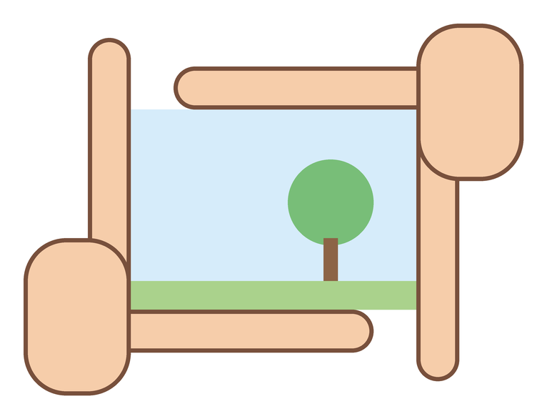
조형놀이. 손가락 액자
활동 방법
1
두 손의 엄지와 검지를 쭉 펴요.
2
두 손을 맞대어 네모 액자를 만들어요.
3
액자를 멀리, 가까이 움직이며 한 장면만 잘라 봐요.
4
짝에게 액자 속에 무엇을 담았는지 말해요.
틀 밖의 모습은 사진에 담기지 않아요.

Slide 4
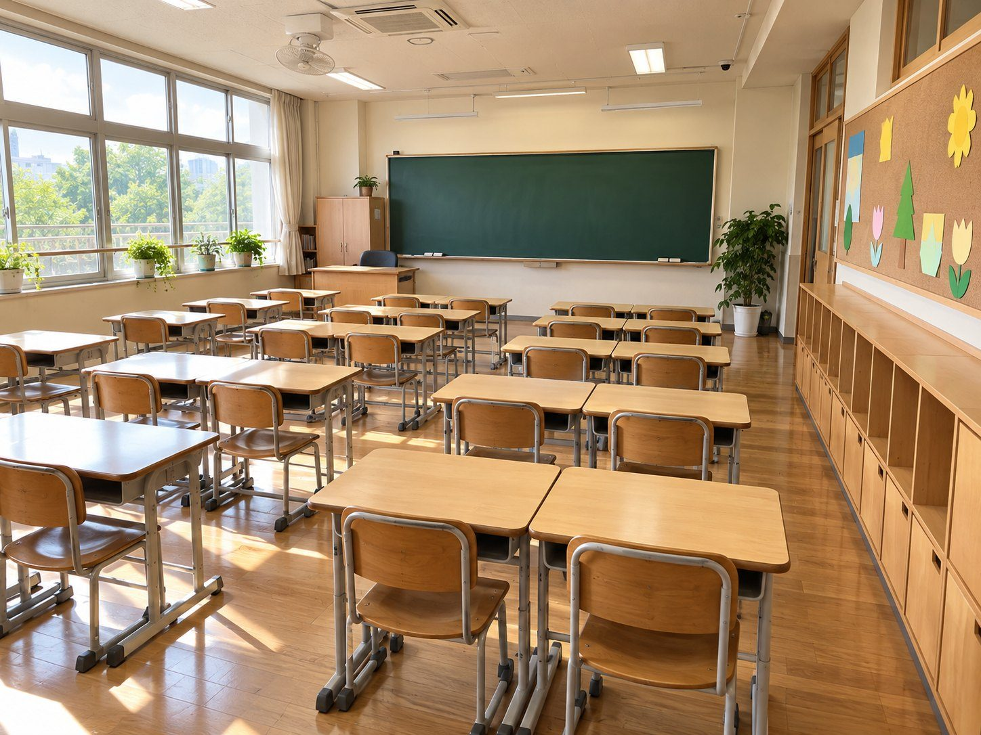
문제 1
교실의 어디일까요? 화이트보드에 표시해요

Slide 5
정답
여기였어요!
네모 틀 밖의 모습은
사진에 담기지 않아요.

Slide 6
문제 2
교실의 어디일까요? 화이트보드에 표시해요

Slide 7
정답
여기였어요!
같은 교실도 어디를 자르느냐에 따라 전혀 다른 사진이 돼요.

Slide 8
일곱 번의 눈, 그중 오늘
강의
1
매일 보던 우리 학교를 일곱 번 다르게 보는 사진가(나)가 되어 봐요
관찰
관점
준비
시선
구도
의도
소통
1차시
2차시
3차시 (오늘)
4차시
5차시
6차시
7차시
지난 시간에는 나만의 '관점'을 찾았어요. 오늘은 사진가의 도구를 '준비'해요.

Slide 9
학습목표
카메라 기능을 익히고,
바른 자세로 흔들리지 않는 사진을 찍어 봅시다.

Slide 10
오늘의 조형 단어
강의
1
손가락 액자 놀이를 떠올려 보세요.
프레임
세상을 잘라 담는 네모 틀을 프레임이라고 해요. 프레임 안에 무엇을 넣고 무엇을 뺄지 정하는 것이 사진의 시작이에요.
넣을 것 고르기
뺄 것 고르기
가로 프레임
세로 프레임
생각해 보기: 내 책상을 가로 프레임과 세로 프레임으로 담으면 무엇이 달라질까요?

Slide 11
오늘의 핵심 문장
강의
1
빈칸에 들어갈 말을 추측해 볼까요?
사진가는 도구를 바르게 다루어 표현을 ? 할 수 있다.

Slide 12
오늘의 핵심 문장
강의
1
오늘의 핵심 문장을 함께 읽어 봅시다.
1차시 사진가는 온몸의 감각으로 세상을 관찰할 수 있다.
2차시 사진가는 같은 세상을 나만의 관점으로 볼 수 있다.
사진가는 도구를 바르게 다루어 표현을 준비할 수 있다.
일곱 차시 동안 일곱 문장을 모아, 7차시에 함께 읽어요.
1
2
3
4
5
6
7

Slide 13
AI는? 나는?
강의
1
같은 대상을 만날 때, AI와 나는 어떻게 다를까요?
AI는
나는
흔들린 사진을
나중에 선명하게
고쳐 줘요.
처음부터 바른 자세로
원하는 장면을
또렷하게 담아요.
나중에 고치는 것보다 처음부터 바르게 찍는 것이 먼저예요.

Slide 14
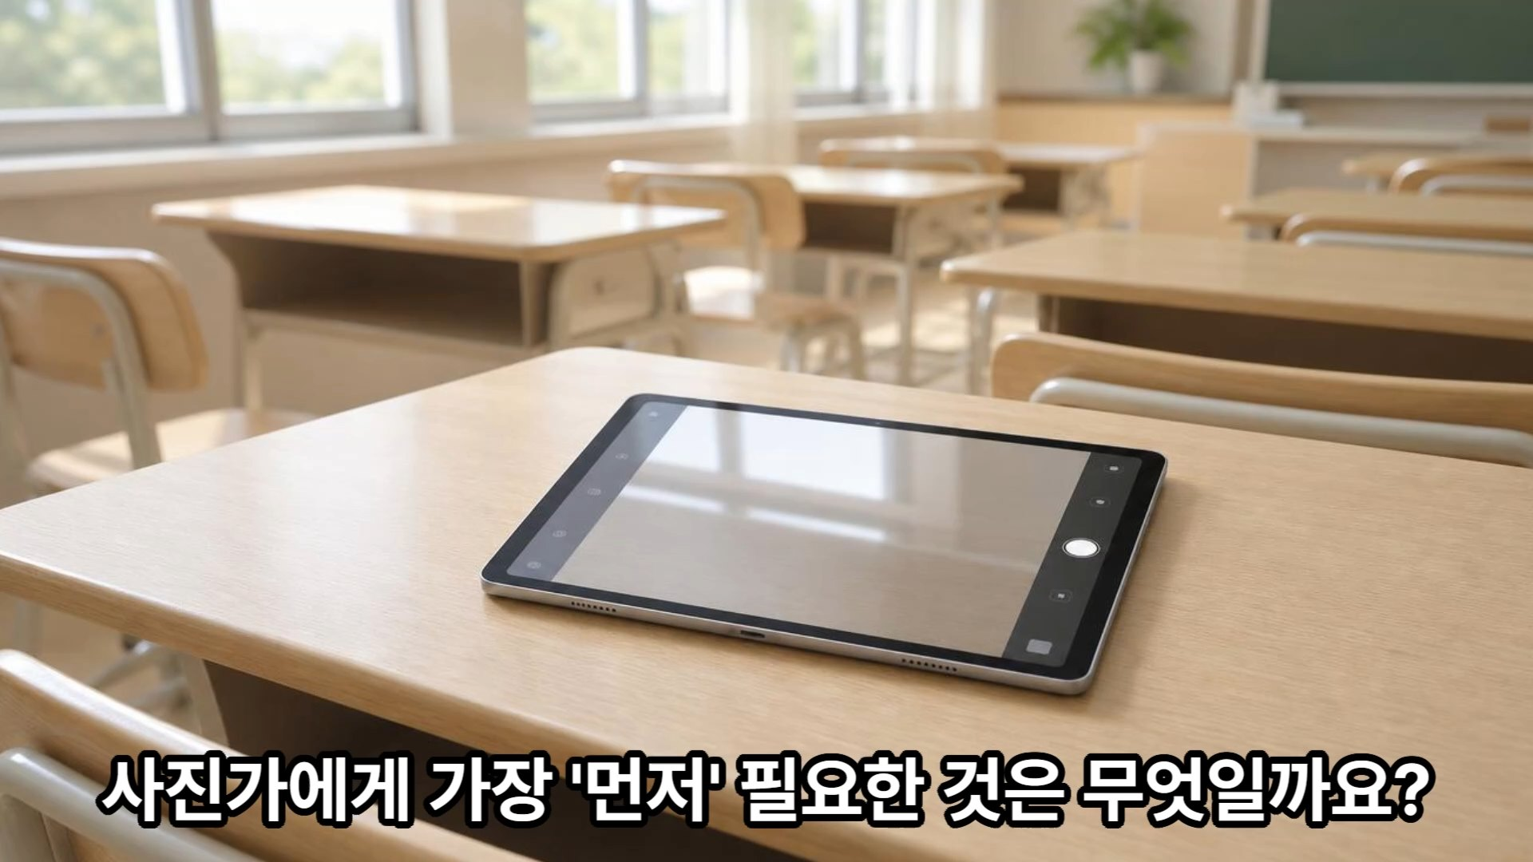
활동 1. 카메라 기능 탐험
영상 시청
1
태블릿 카메라의 세 가지 기능을 살펴봐요.
차시 영상 「카메라 기능 탐험」 (1분 15초 내외)
통합학습창 [함께 보기]로 재생

Slide 15
활동 1. 카메라 기능 탐험
활동 방법
1
영상을 보며 세 가지 기능을 익혀요.
2
태블릿 카메라로 세 가지 미션에 도전해요.
미션 ㉠ 초점
찍고 싶은 곳을 톡.
미션 ㉡ 확대·축소
두 손가락을 벌렸다 오므렸다
미션 ㉢ 안내선
설정(톱니바퀴) → 수직/수평 안내선 켜기
3
성공한 미션은 활동지에 체크해요.
타이머 5분. 안내선은 켜 두기만 하고, 쓰는 방법은 5차시에 배워요.

Slide 16
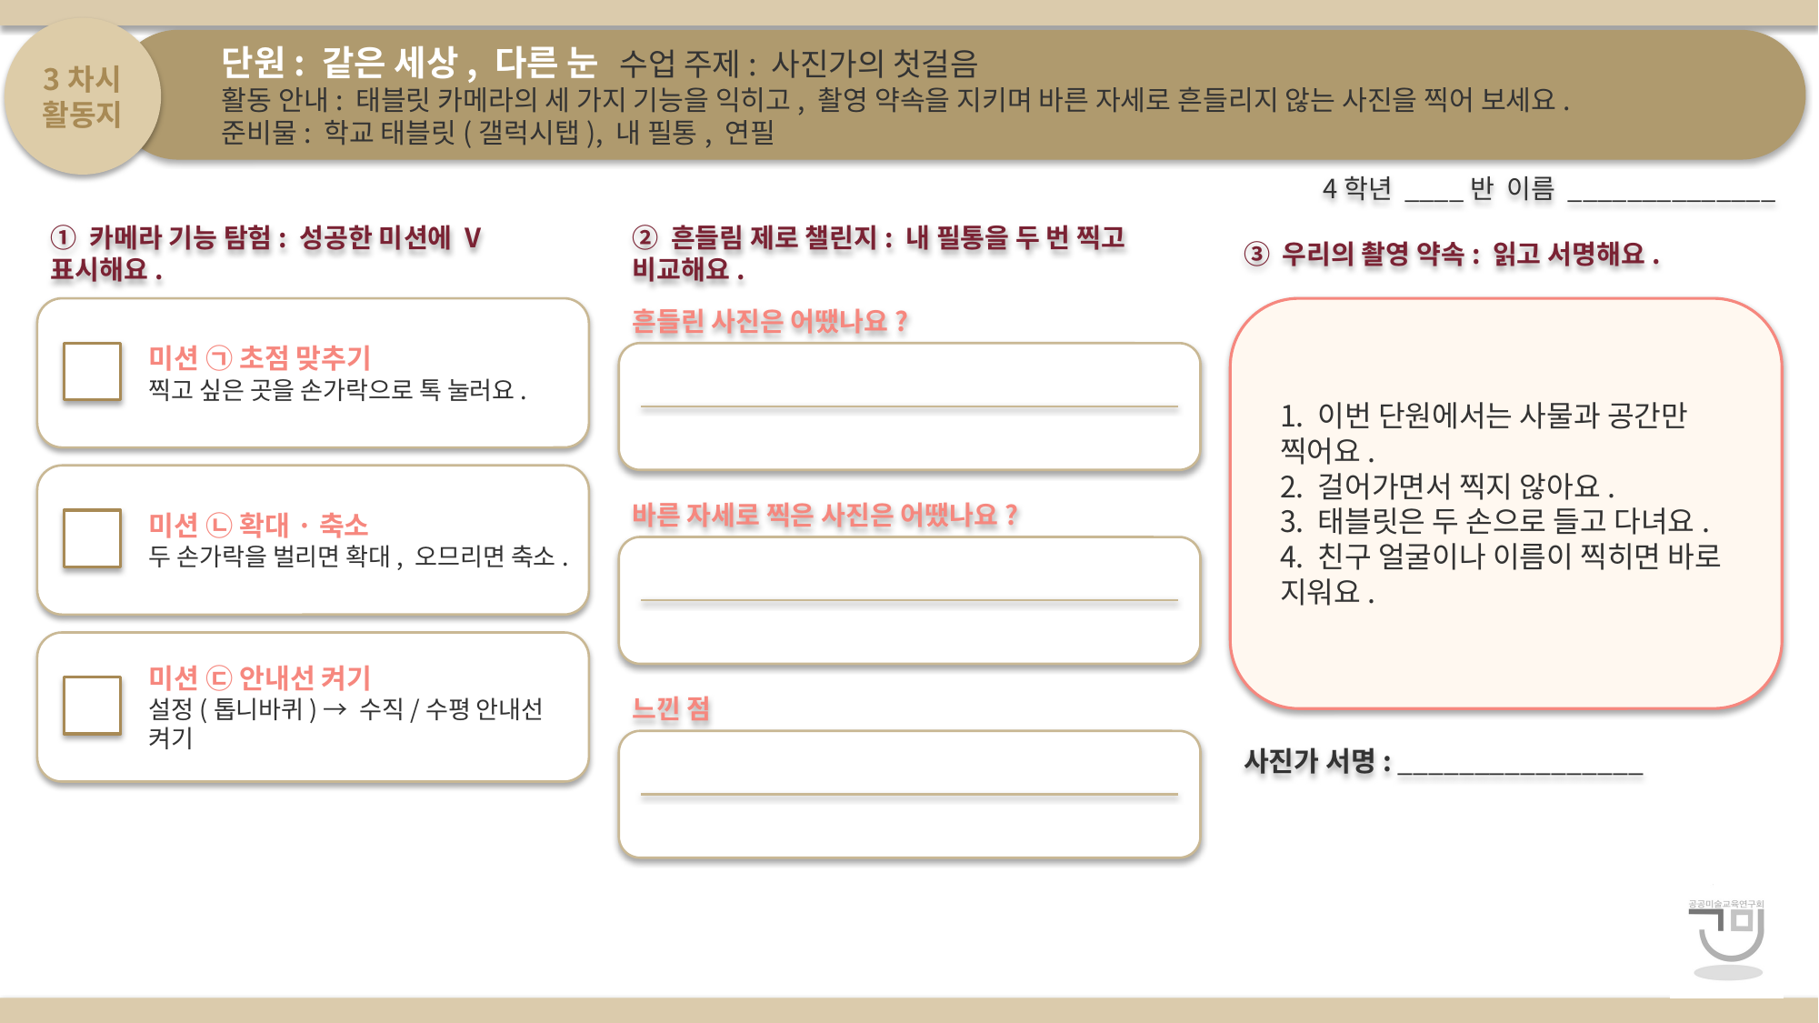
활동 1. 카메라 기능 탐험_활동지, 활동 예시
활동지

Slide 17
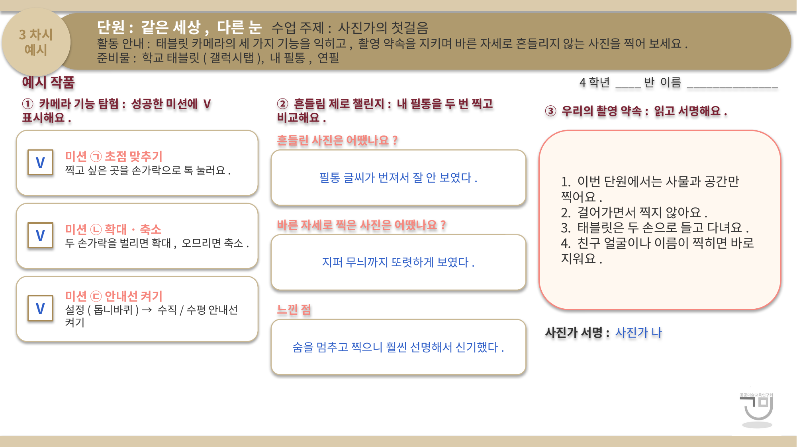
활동 1. 카메라 기능 탐험_활동지, 활동 예시
예시 작품

Slide 18
활동 2. 흔들림 제로 챌린지
촬영 약속
바른 자세 세 가지
우리의 촬영 약속
1 두 손으로 잡기
1 이번 단원에서는 사물과 공간만 찍어요.
2 팔꿈치를 몸에 붙이기
2 걸어가면서 찍지 않아요.
3 찍는 순간 숨 멈추기
3 태블릿은 두 손으로 들고 다녀요.
4 친구 얼굴이나 이름이 찍히면 바로 지워요.

Slide 19
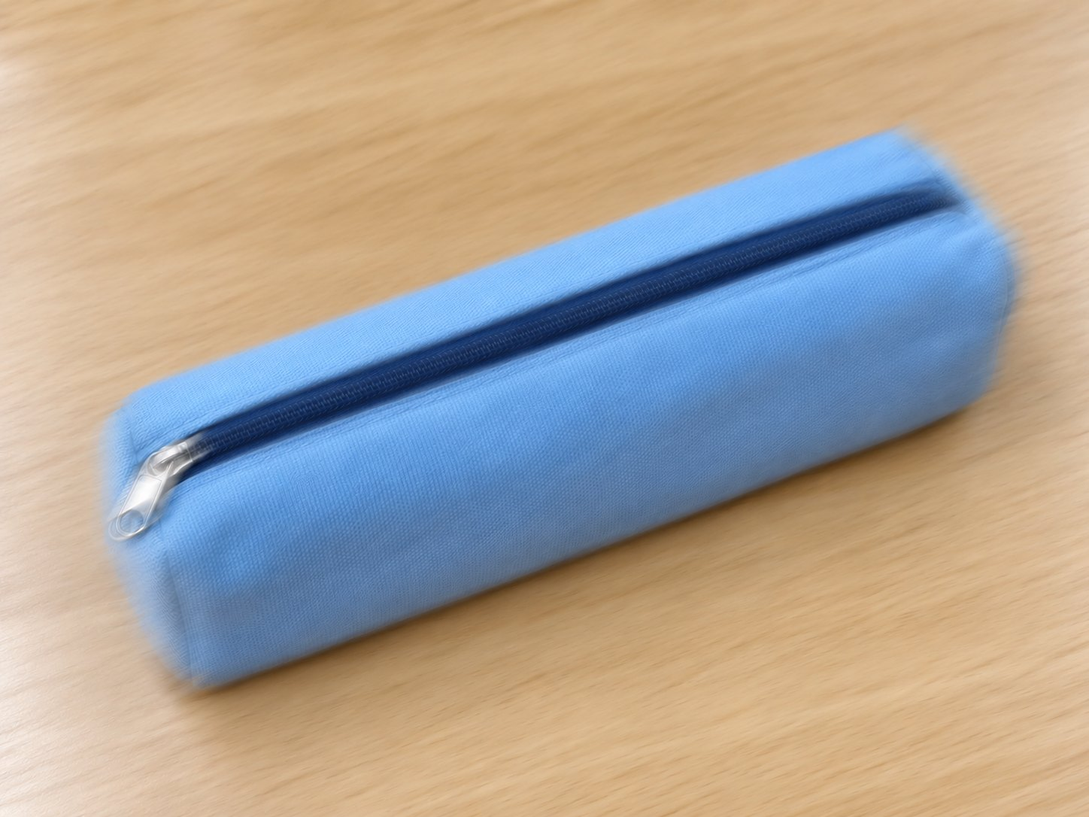
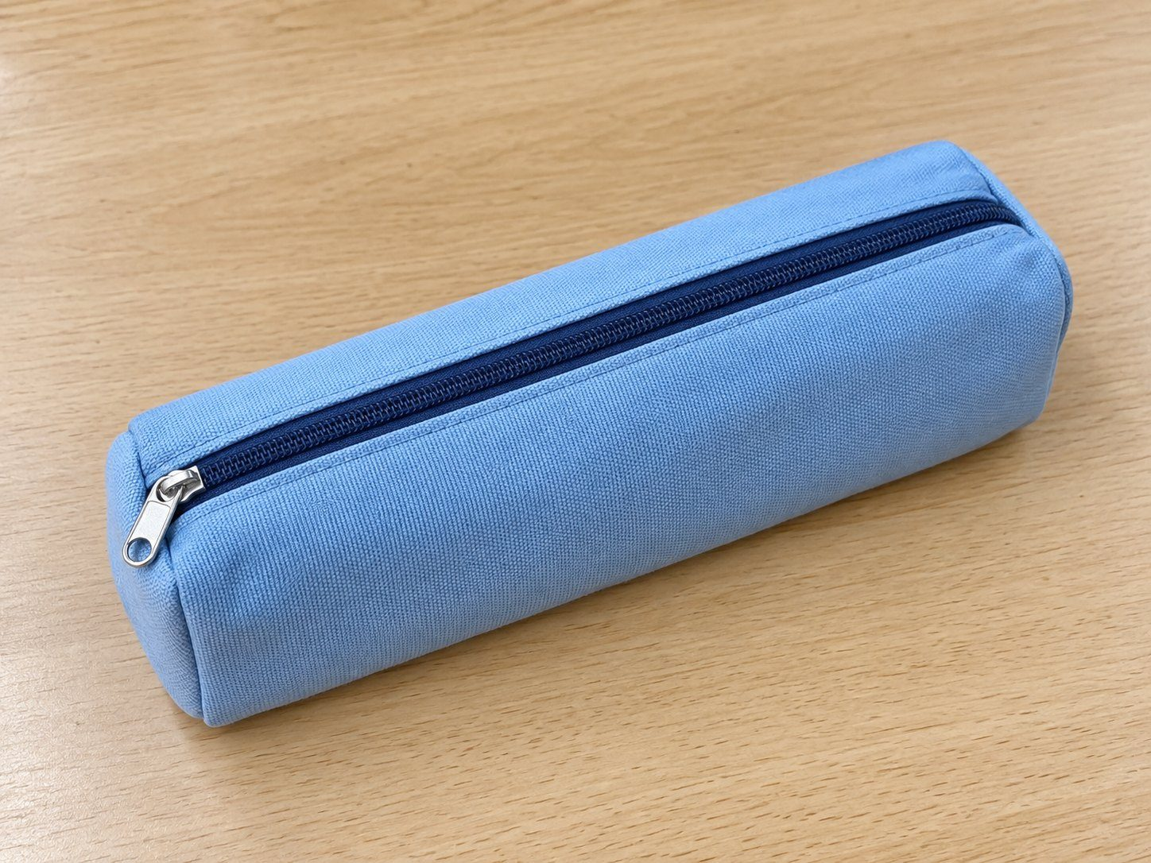
활동 2. 흔들림 제로 챌린지
사진 비교
선생님이 같은 필통을 두 번 찍었어요. 무엇이 다를까요?
흔들린 사진
선명한 사진

Slide 20
활동 2. 흔들림 제로 챌린지
활동 방법
1
내 필통을 일부러 흔들리게 1장 찍어요.
2
바른 자세로 1장 더 찍어요.
3
두 사진을 확대해서 비교하고, 느낀 점을 활동지에 적어요.
촬영 약속에 서명한 사진가만 촬영을 시작할 수 있어요.
촬영은 자리에서만. 태블릿은 두 손으로 들어요.

Slide 21
활동 3. 나의 첫 작품
활동 방법
1
오늘 배운 초점과 프레임을 살려 교실 속 사물 1장을 정성껏 찍어요.
2
제목을 한 줄 붙여 클래스보드 '나의 첫 작품' 칸에 올려요.
3
친구 작품에 공감을 눌러요.
올리기 전 확인. 친구 얼굴이나 이름표가 찍히지 않았나요?
우리 반 사진첩에 올라가는 첫 사진이에요.

Slide 22
정리하기
오늘의 조형 단어
프레임 세상을 잘라 담는 네모 틀
오늘 한 일
카메라 기능 세 가지를 익히고, 바른 자세로 나의 첫 작품을 찍었어요.
핵심 문장
사진가(나)는 도구를 바르게 다루어 표현을 준비할 수 있다.

Slide 23
형성평가
오늘 배운 내용을 확인해 볼까요?
모두 3문제가 준비되어 있습니다.
하이러닝 형성평가에서 답을 골라 보세요.

Slide 24
문제 1
사진에서 세상을 잘라 담는 네모 틀을 무엇이라고 하나요?
① 대비
② 관점
③ 프레임

Slide 25
정답
사진에서 세상을 잘라 담는 네모 틀을 무엇이라고 하나요?
③ 프레임

Slide 26
문제 2
흔들리지 않게 찍는 바른 자세로 알맞은 것은 무엇인가요?
① 한 손으로 잡고 빠르게 누른다
② 두 손으로 잡고 팔꿈치를 몸에 붙인다
③ 팔을 쭉 뻗어 멀리 든다

Slide 27
정답
흔들리지 않게 찍는 바른 자세로 알맞은 것은 무엇인가요?
② 두 손으로 잡고 팔꿈치를 몸에 붙인다

Slide 28
문제 3
찍고 싶은 곳을 또렷하게 하려면 어떻게 해야 하나요?
① 찍고 싶은 곳을 톡 누른다
② 두 손가락을 벌린다
③ 안내선을 켠다

Slide 29
정답
찍고 싶은 곳을 또렷하게 하려면 어떻게 해야 하나요?
① 찍고 싶은 곳을 톡 누른다
찍고 싶은 곳을 톡 누르면 그곳이 또렷해져요.

Slide 30

다음 수업 안내
차시 예고
다음 시간에는 <같은 세상, 다른 눈> 단원의 네 번째 시간으로 '개미의 눈, 새의 눈'을 주제로 수업을 진행합니다.
교사 촬영 사진 삽입
(4차시 미리보기: 같은 실내화를 아래에서 올려 찍은 사진)
편안한 마음으로, 열린 자세로 수업에 참여해 주세요. 다음 시간에 만나요!
개미의 눈일까, 새의 눈일까?

